Slide 1
Knowledge Distillation의 과거와 현재
플러스 AI 3기 학습메이트 김경호

Slide 2
목차
1. (KD)Knowledge Distillation의 시작
2. KD의 초기 이론
3. 언어모델과 KD에서의 Temperature
4. 언어모델에서의 Distillation
5. 결론
6. 현재의 KD란?

Slide 3
끝나고 가지고 갈 질의응답 네 가지
1. 초기 Knowledge Distillation의 차별점 2가지
- 특별한 Loss 함수(KL 와 CE의 가중함)
- Temperature 개념 도입
2. 현재 Knowledge Distillation의 차별점 2가지
- LLM 통한 추론 = Ground Truth
- SFT = Knowledge Distillation

Slide 4
끝나고 가지고 갈 질의응답 네 가지
3. 초기 KD에서 Temperature를 높이는 이유
- 비주류 클래스의 우열을 student 모델이 학습하도록 하기 위함
4. 현재 언어모델에서 Temperature를 높이는 이유
- 출력 확률을 평탄화 시켜 top-k 등의 샘플링 기법으로 다양한 출력 유도

Slide 5
1. (KD)Knowledge Distillation의 시작
원문)
번역)
복잡한 모델이 훈련된 후에는, 우리는 '지식 증류(distillation)'라고 부르는 다른 종류의 훈련을 사용하여, 그 복잡한 모델로부터 더 배포에 적합한 작은 모델로 지식을 전달할 수 있습니다.

Slide 6
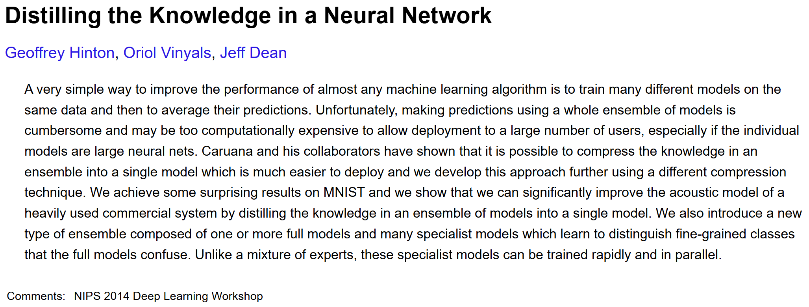
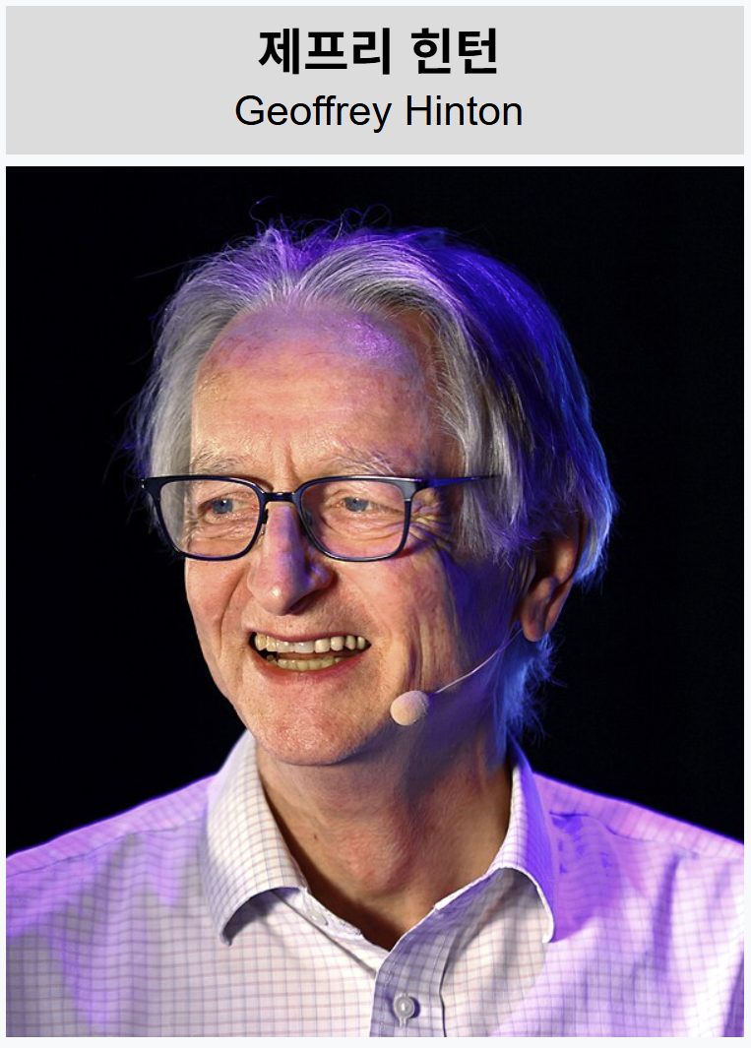
출처: https://arxiv.org/abs/1503.02531
https://ko.wikipedia.org/wiki/%EC%A0%9C%ED%94%84%EB%A6%AC_%ED%9E%8C%ED%84%B4

Slide 7
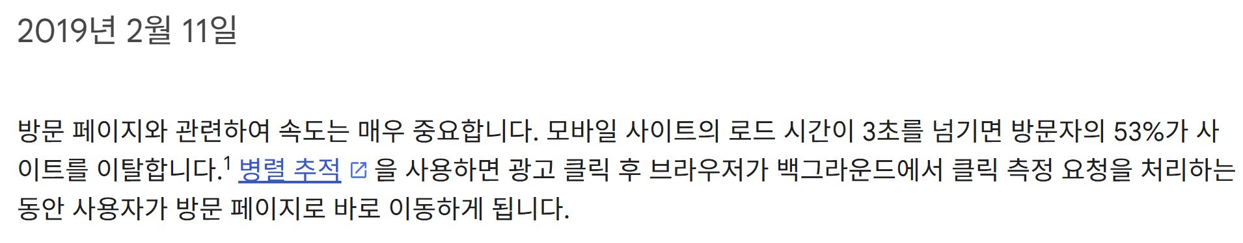
지연시간(Latency) vs 처리량(Throughput)
모바일 사이트의 로드 시간이 3초를 넘기면 방문자의 53%가 사이트를 이탈한다고 합니다. (출처: Google Ads Support)

Slide 8
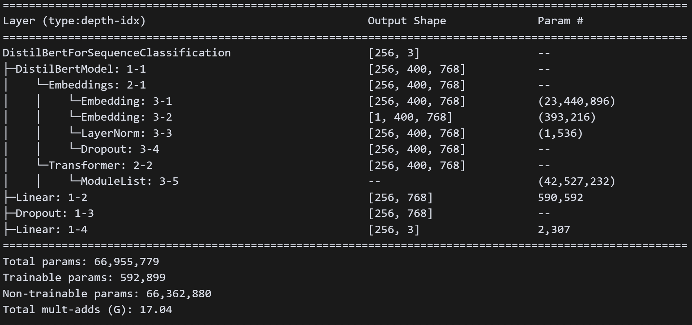
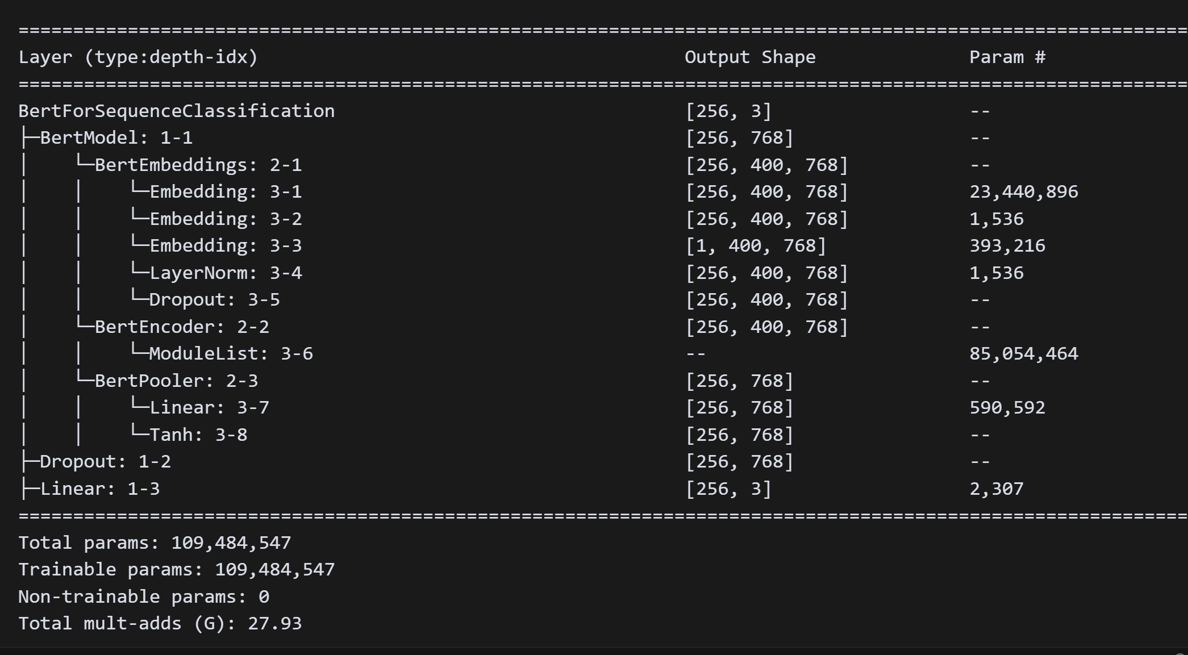
distilbert/distilbert-base-uncased
bert-base-uncased

Slide 9
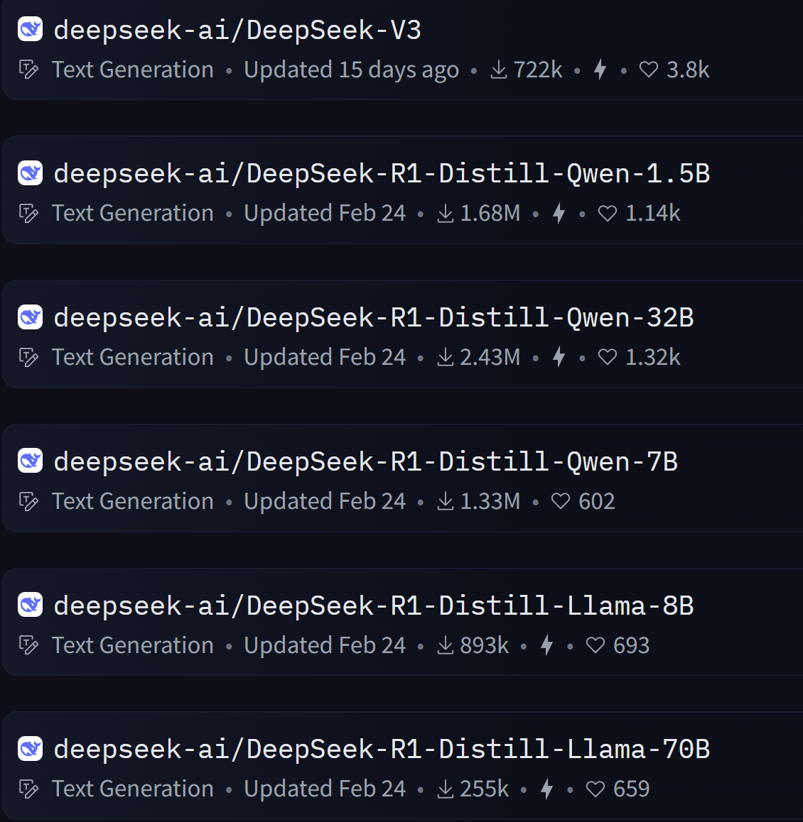
671B
출처: https://huggingface.co/models?pipeline_tag=text-generation&sort=trending&search=deepseek-ai

Slide 10
훈련과 배포는 목적이 다르다
복잡한 모델을 그대로 배포하기엔 비효율적이다
KD는 성능과 속도의 trade-off 관계에서 균형을 잡는 전략이다

Slide 11
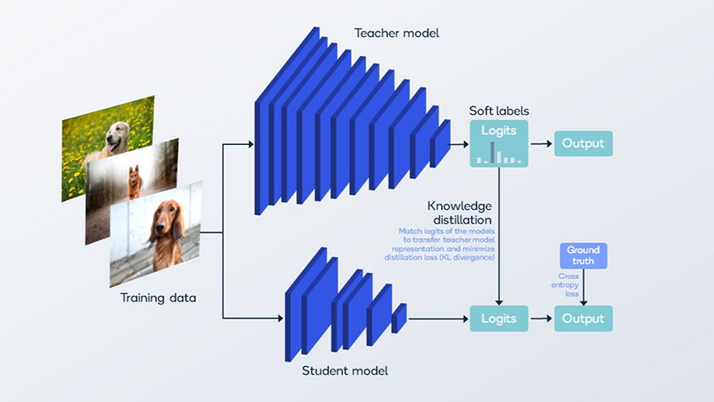
2. KD의 초기 이론
상황: 이미지 분류 (CNN)
모델 2개
Teacher model : 상대적으로 무겁고 성능 좋은 모델
Student model : 상대적으로 가볍고 성능이 안좋은 모델
Loss는 2개
Softtarget으로 비교(KL): Teacher model – Student model :
Hardtarget으로 비교(CE): Ground truth – Student model :
출처: https://www.qualcomm.com/news/onq/2023/11/accelerating-generative-ai-at-the-edge

Slide 12
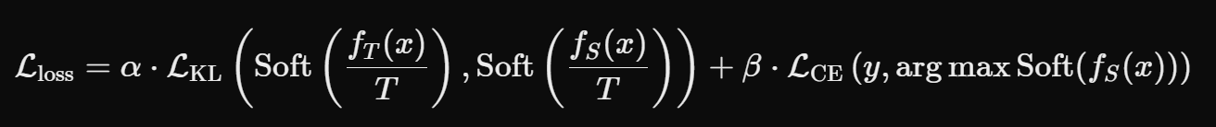
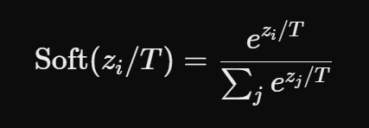
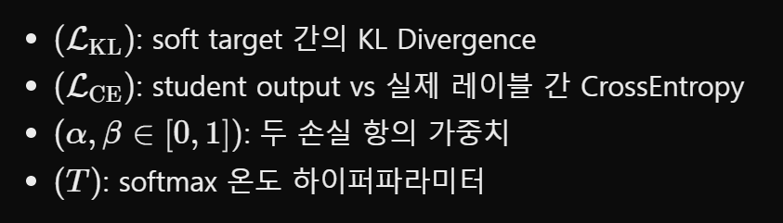

Slide 13
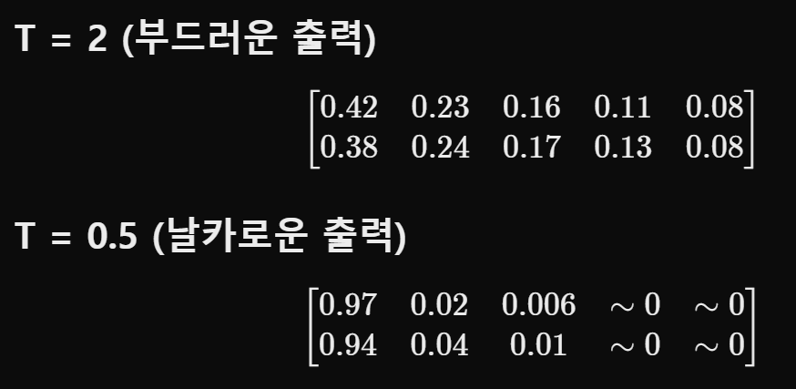
지수 함수에 전반적으로 큰 값이 대입
비주류 클래스 우열 학습이 어려워짐
T가 작다
분모가 작다
값이 극단적으로 바뀜
지수 함수에 전반적으로 작은 값이 대입
비주류 클래스 우열 학습이 가능
T가 크다
분모가 크다
값이 비슷하게 유지

Slide 14
원문)
번역)
우리의 일반화된 접근법(distillation)은 최종 softmax에 temperature를 올려서, 모델이 적절히 부드러운 확률 분포를 생성하도록 하는 것이다.”

Slide 15
Teacher model(학습 완료)의 지식
-> Student model(미 학습 모델) 과정
KL Loss와 CE Loss의 가중합이라는 가공된 Loss 사용
Temperature를 사용해 비주류 클래스의 우열을 학습

Slide 16
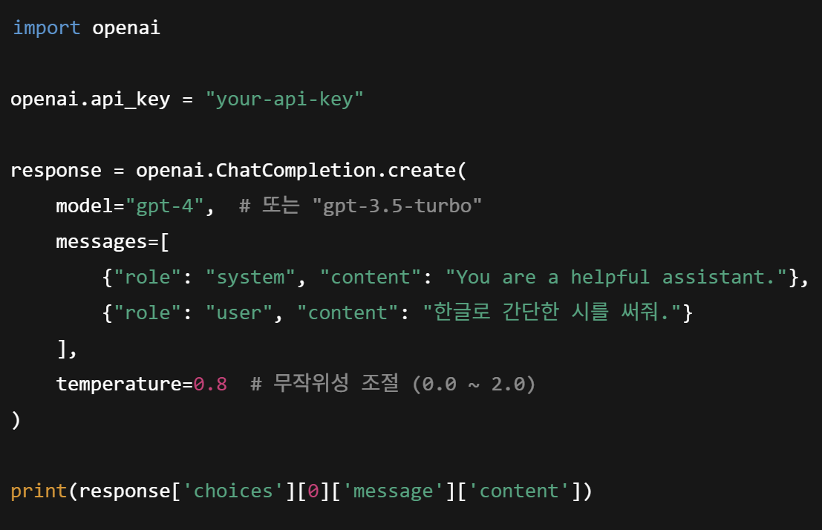
3. 언어모델과 KD에서의 Temperature
사용 목적
-출력의 다양성/무작위성 조절을 위해 사용
기능 예시
- T ↑ → 다양한 단어를 고를 가능성 ↑ (창의적)
- T ↓ → 높은 확률의 단어만 선택됨 (보수적)

Slide 17
KD에서의 Temperature
지수 함수에 전반적으로 작은 값이 대입
비주류 클래스 우열 학습이 가능
T가 크다
분모가 크다
값이 비슷하게 유지
LM에서의 Temperature
샘플링 상황에서 보다 다양한 토큰이 출력될 수 있음
지수 함수에 전반적으로 작은 값이 대입
T가 크다
분모가 크다
값이 비슷하게 유지

Slide 18
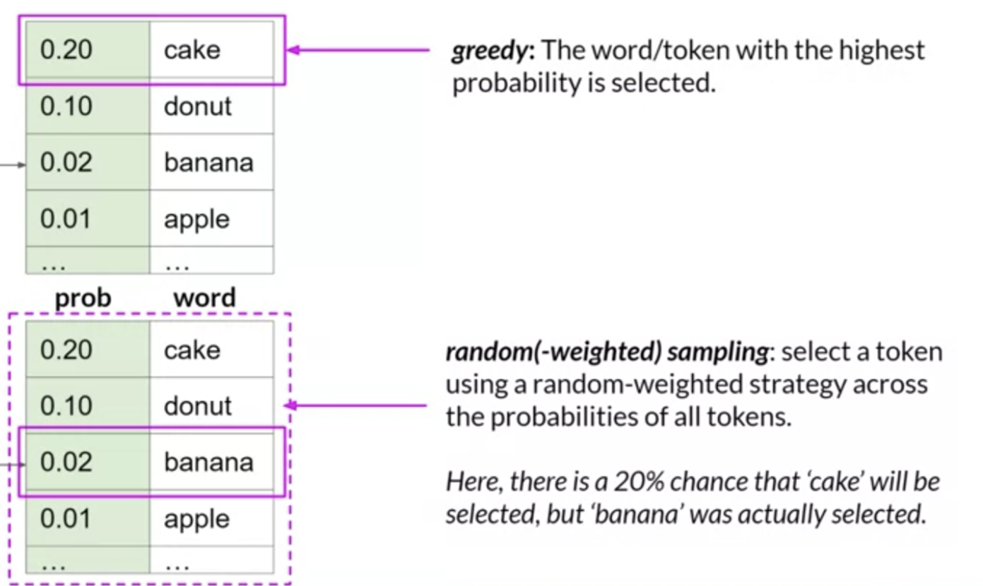
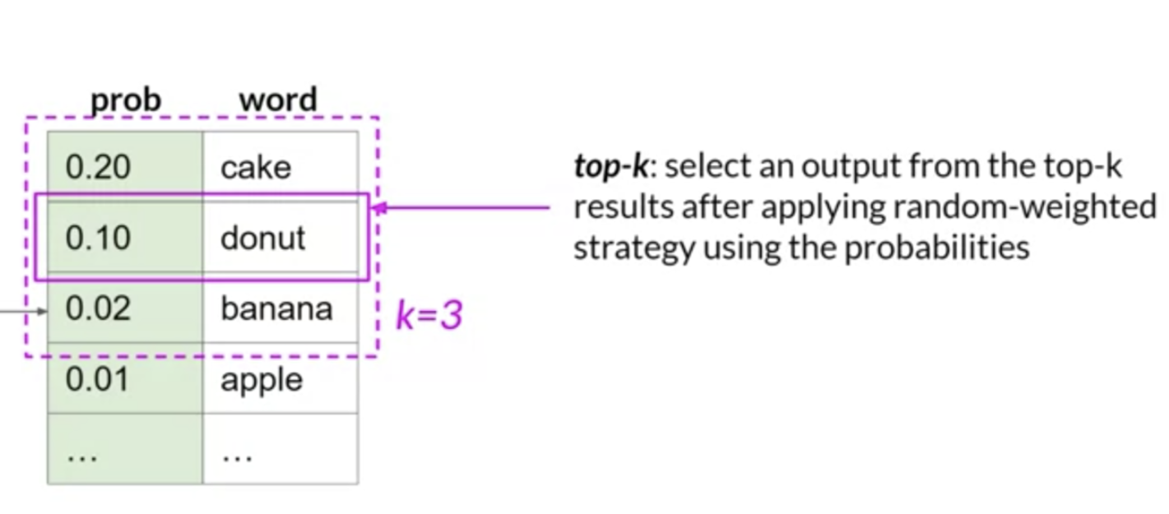
* 샘플링 방식 비교
출처: https://www.jiniai.biz/2023/07/20/generative-configuration-%EB%AA%A8%EB%8D%B8-%EC%A0%9C%EC%96%B4-%EB%A7%A4%EA%B0%9C%EB%B3%80%EC%88%98-%EC%9A%94%EC%95%BD/

Slide 19
언어모델에서 Temperature가 높아짐 = 출력의 다양성 보장
그 이유는 Temperature 높아짐 => 출력 확률의 평탄화
평탄화된 출력에 샘플링 기법이 적용되어 다양성 보장

Slide 20
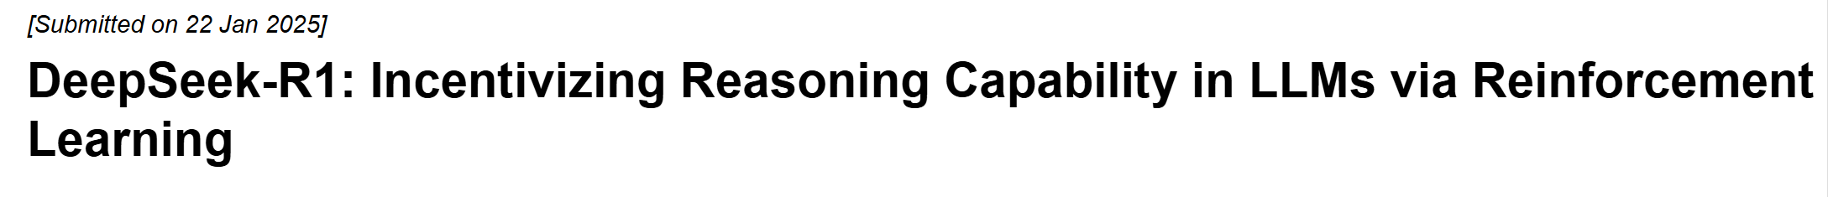
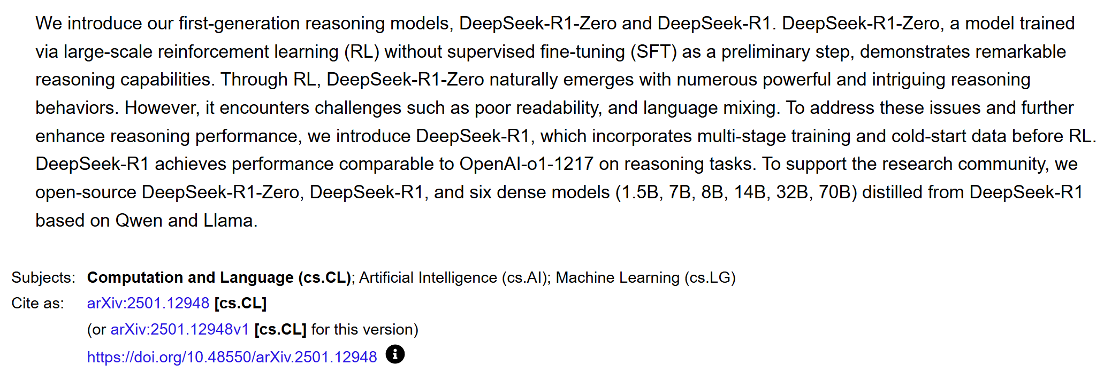
4. 언어모델에서의 Distillation
출처: https://arxiv.org/abs/2501.12948

Slide 21
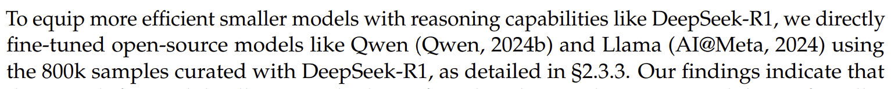
원문)
번역)
DeepSeek-R1과 같은 추론 능력을 더 작은 모델에 부여하기 위해, 우리는 DeepSeek-R1이 생성한 80만 개의 샘플을 활용하여 Qwen 및 Llama와 같은 오픈소스 모델들을 직접 SFT(fine-tuning)했다...”

Slide 22
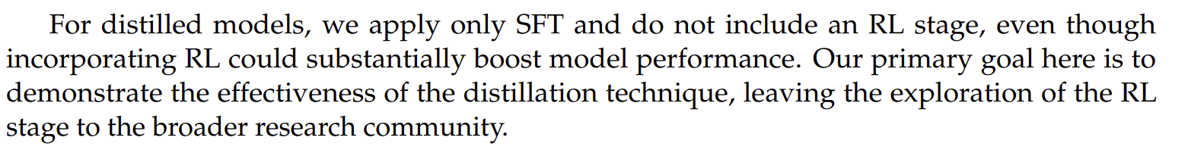
원문)
번역)
“distillation된 모델에는 RL을 포함하지 않고 오직 SFT만 적용했다. 우리의 주요 목적은 distillation 기법의 효과를 입증하는 것이며, RL의 적용은 후속 연구로 남겨두었다.”

Slide 23
언어모델에서 Knowledge Distillation이란 SFT

Slide 24
5. 결론
대상: DeepSeek
교사 모델
- DeepSeek-R1의 출력을 정답으로 간주
학생 모델
- 이미 사전 학습된 Llama 또는 Qwen 계열 모델
학습 방식
- 지도 미세 조정(SFT) 수행
Detail
-DeepSeek 방식은 학습 중 temperature나 KL 손실을 사용하지 않습니다.
-모델 출력의 다양성을 위한 temperature은 추론 시점에만 적용됩니다.
대상: 기본 KD
교사 모델
- 큰 모델(성능이 높고 추론이 오래 걸리는)
학생 모델
- 작은 모델(성능이 낮고 추론이 빠르며, 사전 학습이 전혀 되지 않은)
학습 방식
- KL Loss와 CE Loss의 가중 합
Detail
- 학습 시점에서 temperature > 1 사용
- soft target을 평탄하게 만들어 비주류 클래스 간 우열관계 학습 가능

Slide 25
6. 현재의 KD란?
예시) 도메인 특화 데이터 query 존재
이를 GPT API(Teacher Model)를 통해 추론 값을 받아서 정답으로 간주
오픈소스 모델인 작은 라마 모델(Student Model)을 가져와 SFT Train
위의 구조가 GPT의 지식이 LLAMA 모델로 전이된다고 볼 수 있음

Slide 26
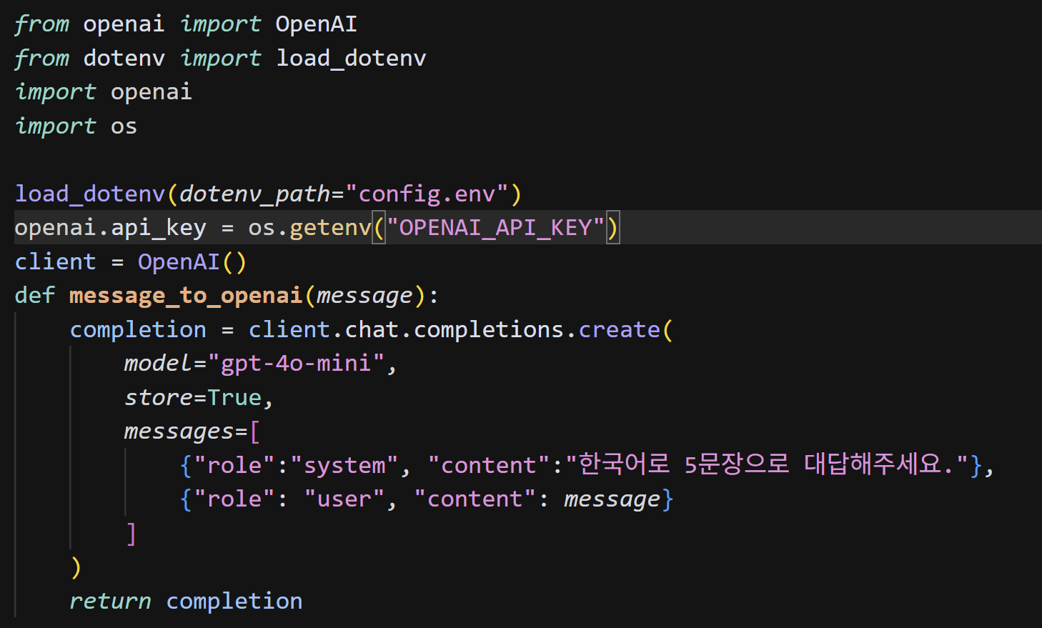
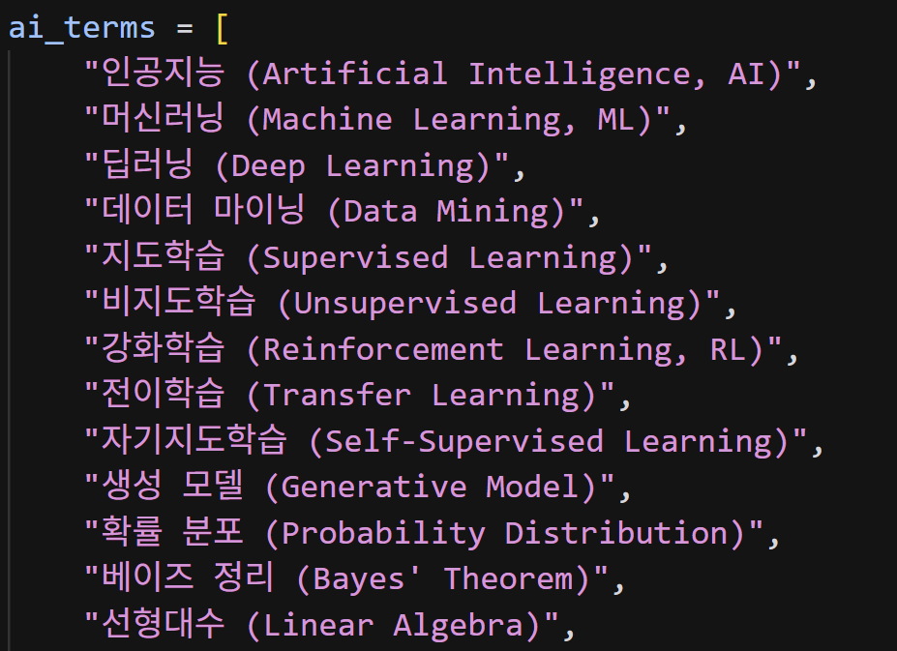
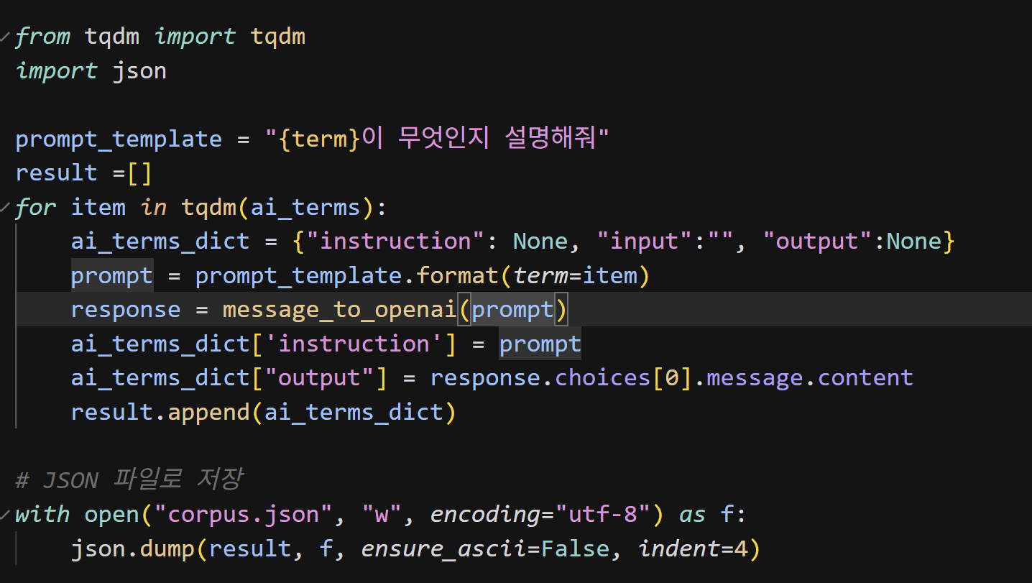

Slide 27
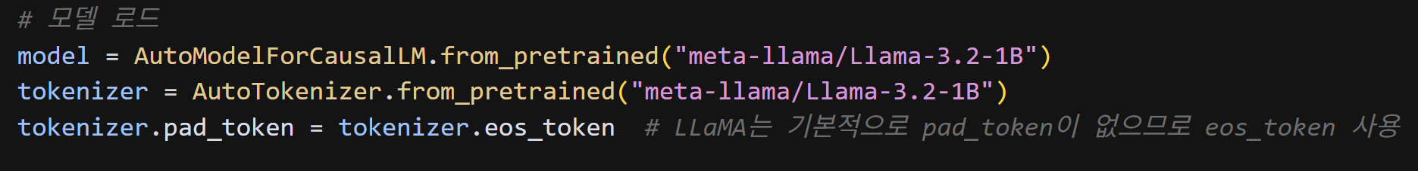
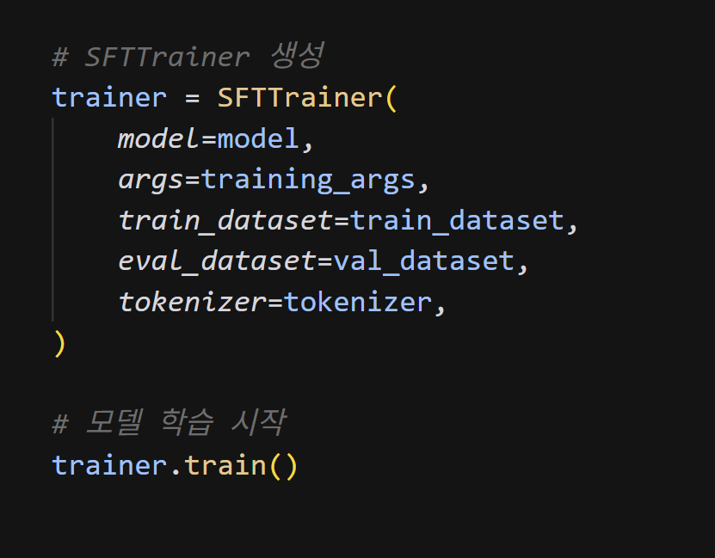

Slide 28
끝나고 가지고 갈 질의응답 네 가지
1. 초기 Knowledge Distillation의 차별점 2가지
- 특별한 Loss 함수(KL 와 CE의 가중함)
- Temperature 개념 도입
2. 현재 Knowledge Distillation의 차별점 2가지
- LLM 통한 추론 = Ground Truth
- SFT = Knowledge Distillation

Slide 29
끝나고 가지고 갈 질의응답 네 가지
3. 초기 KD에서 Temperature를 높이는 이유
- 비주류 클래스의 우열을 student 모델이 학습하도록 하기 위함
4. 현재 언어모델에서 Temperature를 높이는 이유
- 출력 확률을 평탄화 시켜 top-k 등의 샘플링 기법으로 다양한 출력 유도

